Slide 1


Slide 2
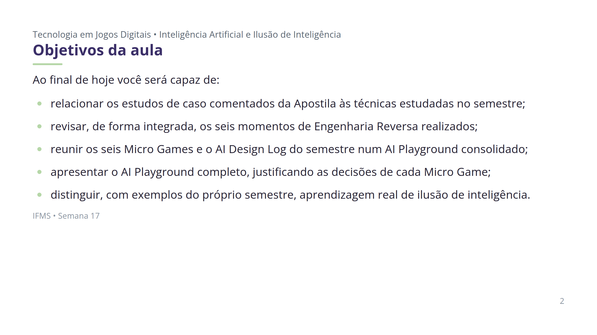

Slide 3
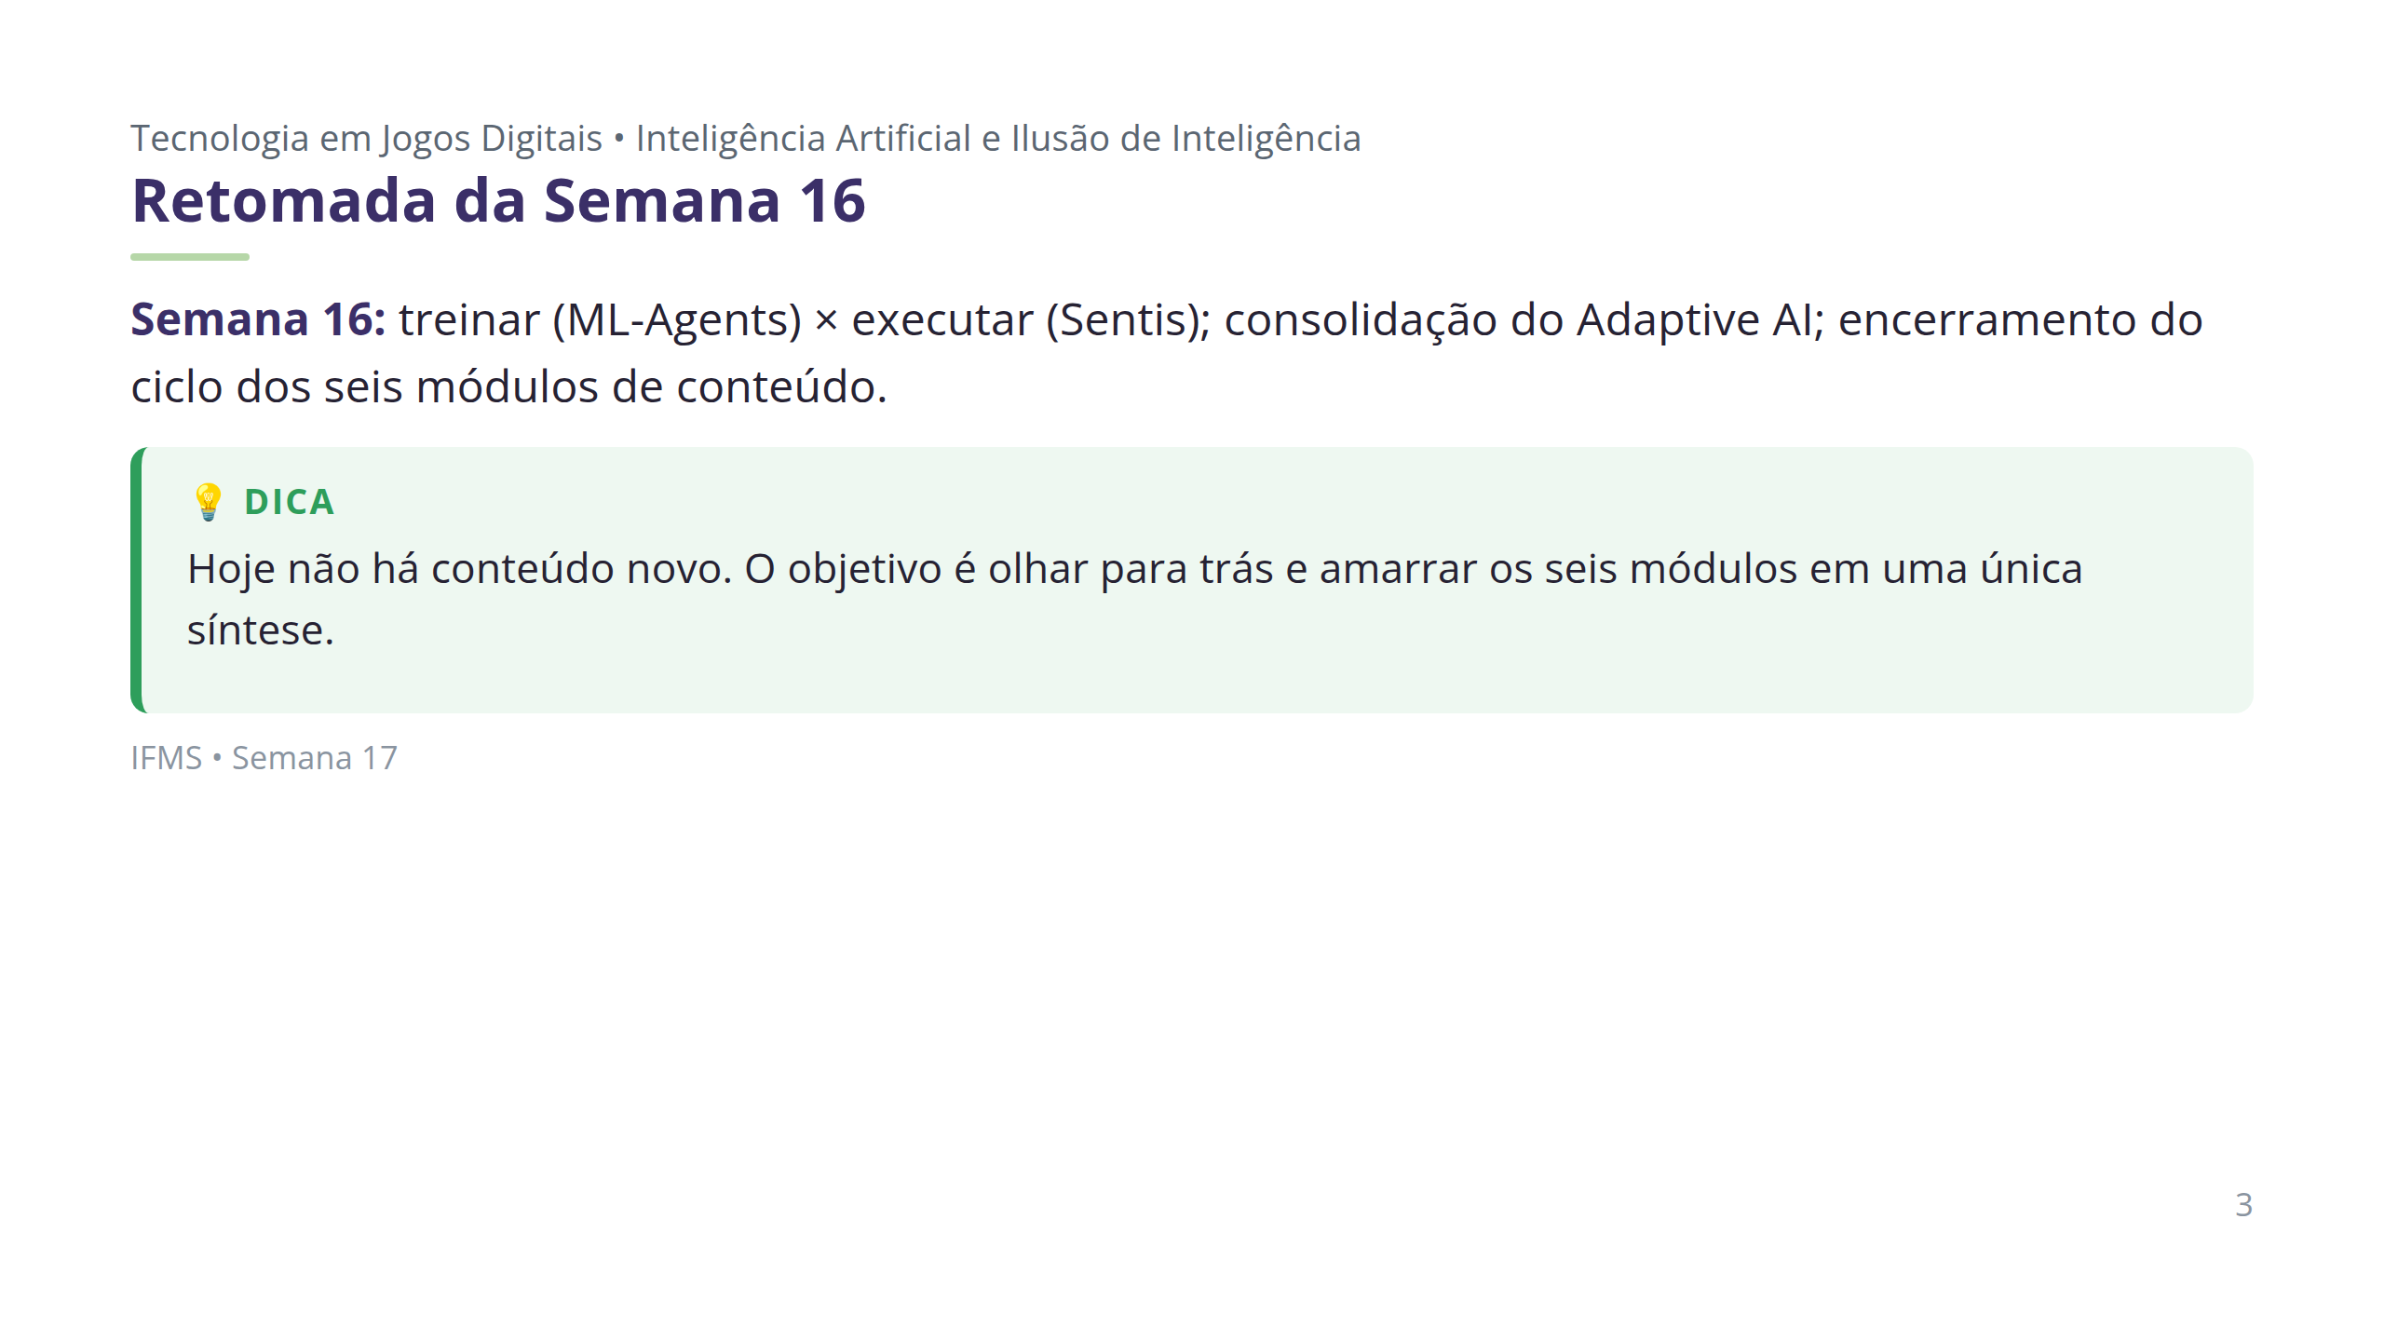

Slide 4


Slide 5
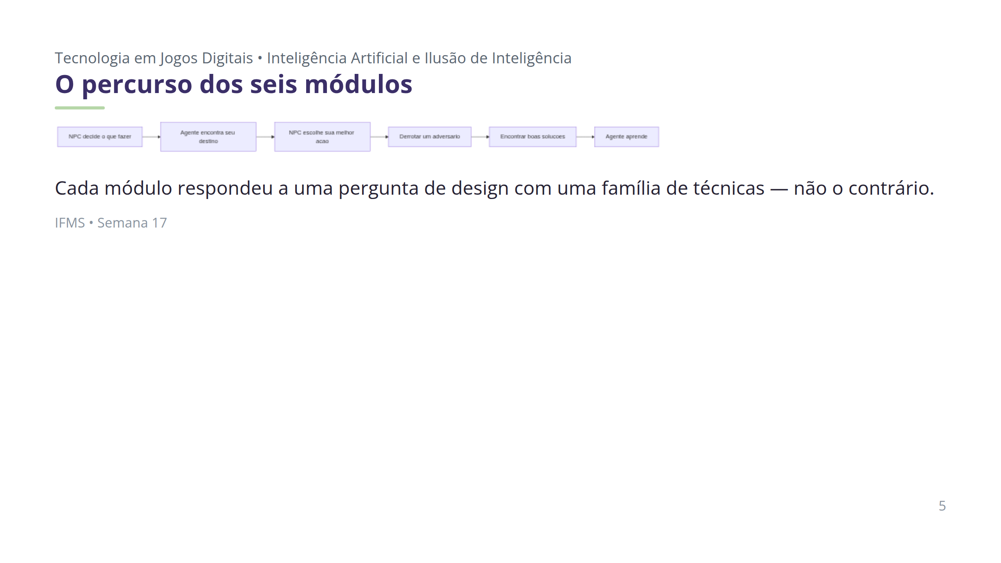

Slide 6
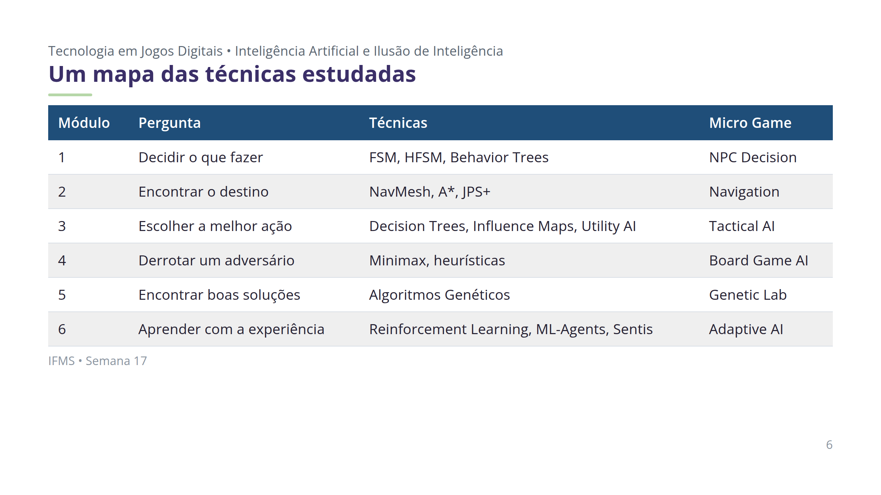

Slide 7


Slide 8
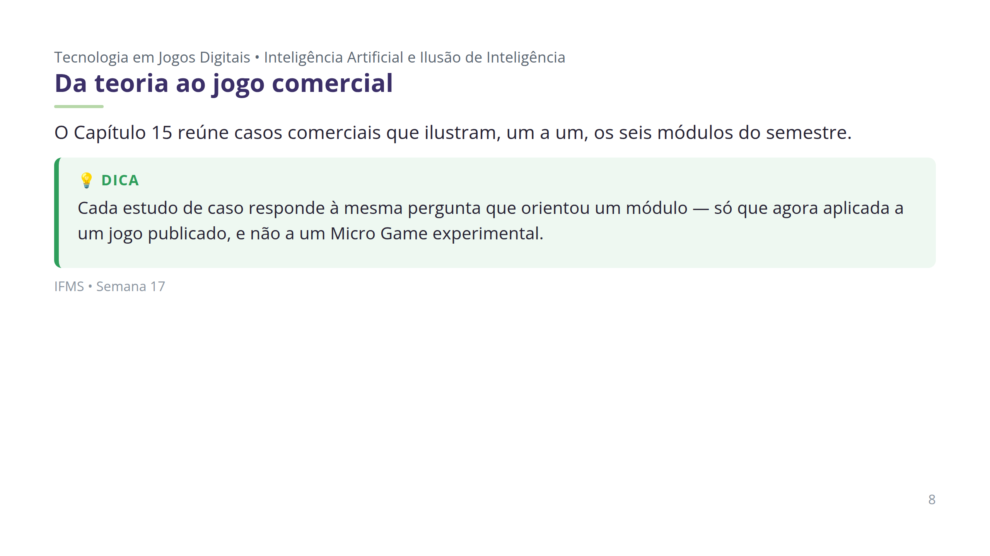

Slide 9
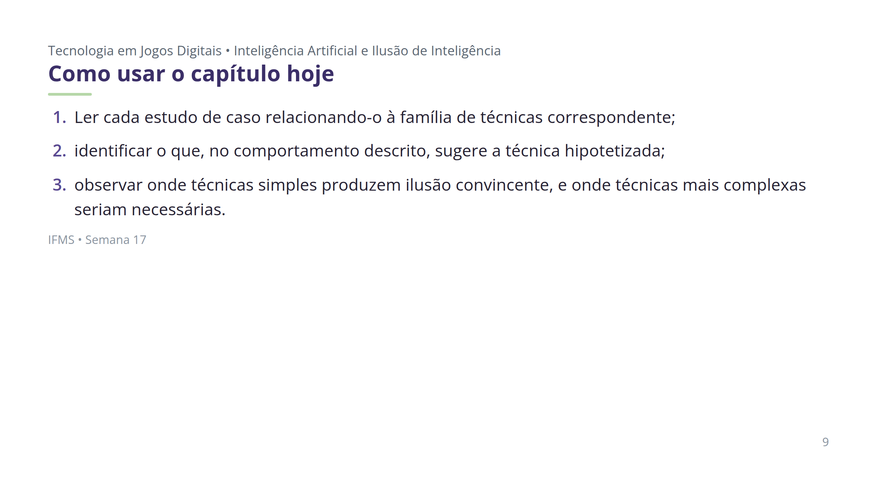

Slide 10


Slide 11
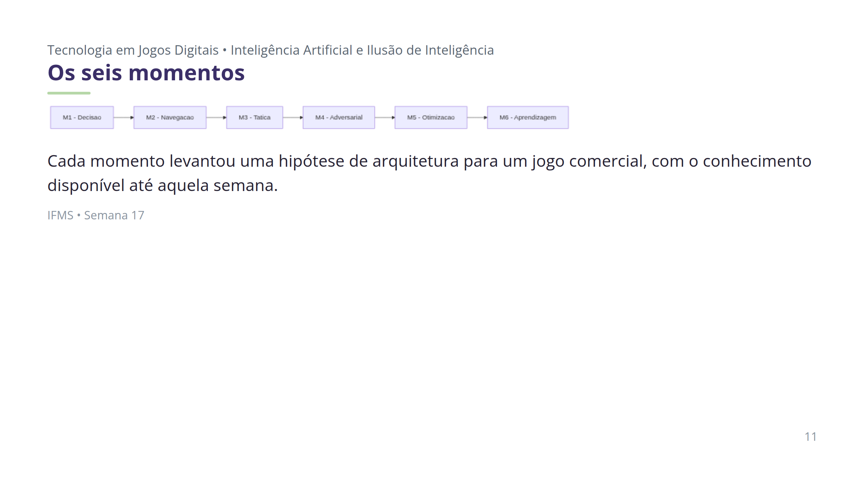

Slide 12
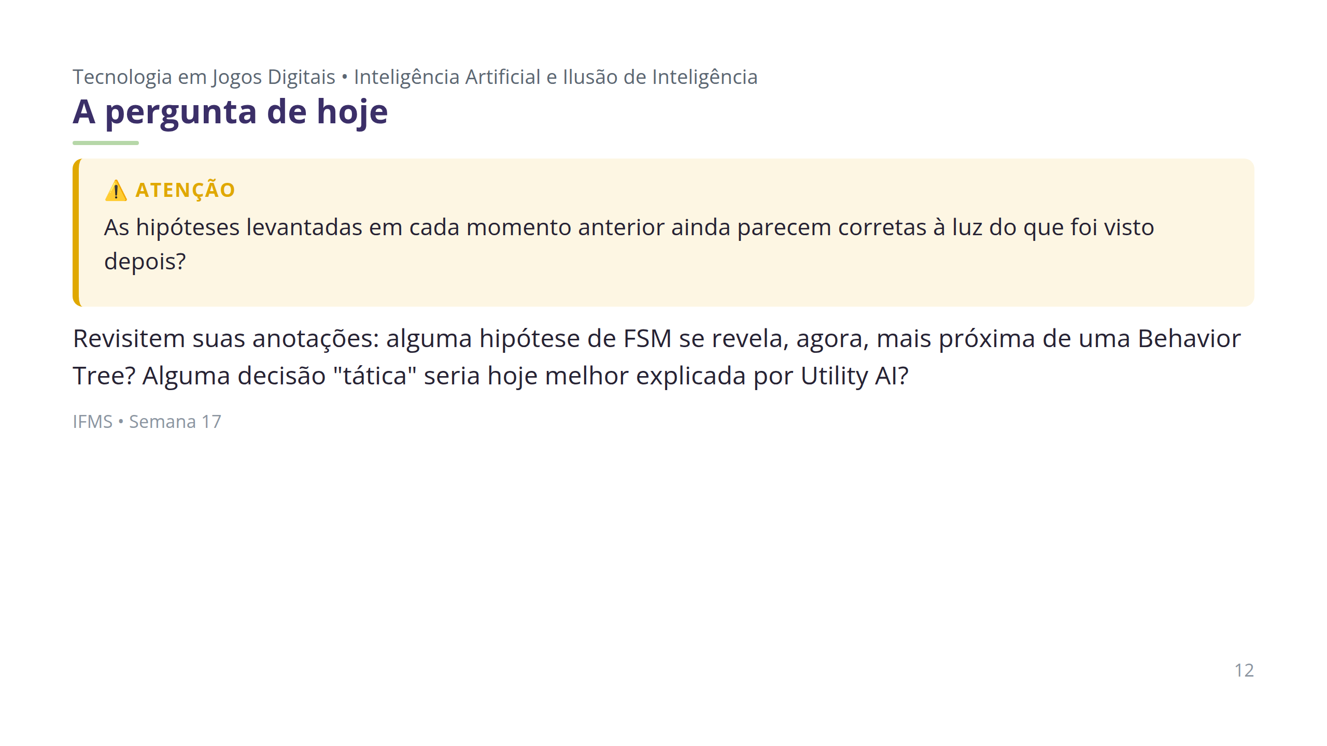
Notes:
FIGURA A PRODUZIR (nota do apresentador — não aparece no slide) Objetivo didático: Apoiar a revisão integrada, situando lado a lado os seis jogos comerciais analisados ao longo do semestre e a técnica hipotetizada em cada momento. Arquivo sugerido: assets/linha-do-tempo-engenharia-reversa.webp Descrição: Linha do tempo horizontal com seis marcadores (um por módulo), cada um contendo o nome do jogo analisado naquele momento e a técnica hipotetizada, sem capturas de tela dos jogos em si. Como produzir: Diagrama simples montado em Krita a partir dos registros de Engenharia Reversa de cada módulo, sem uso de imagens dos jogos originais.

Slide 13


Slide 14
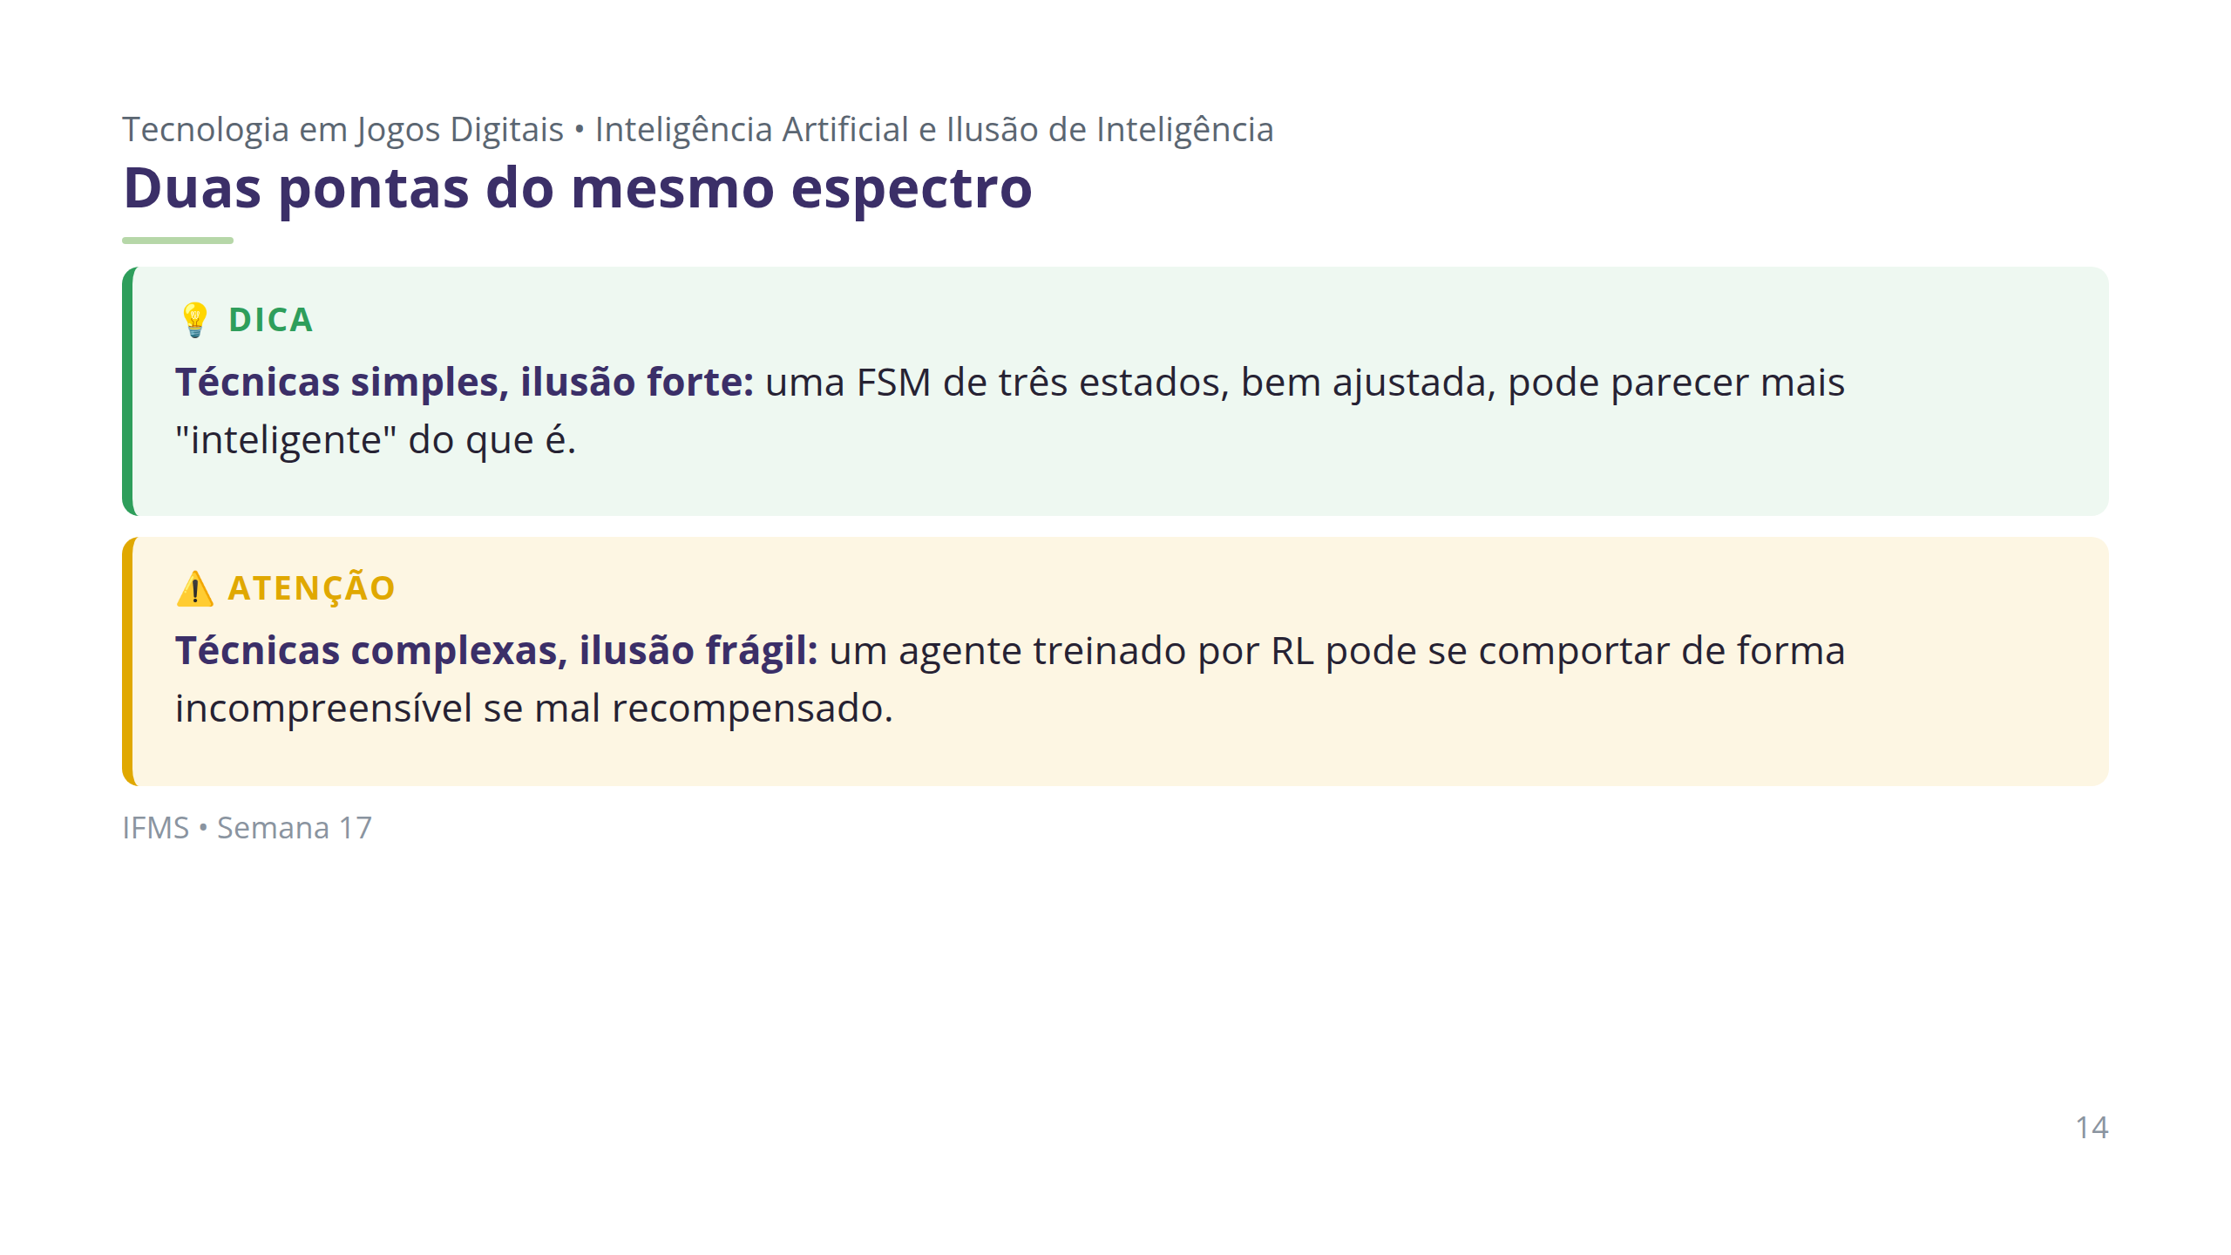

Slide 15
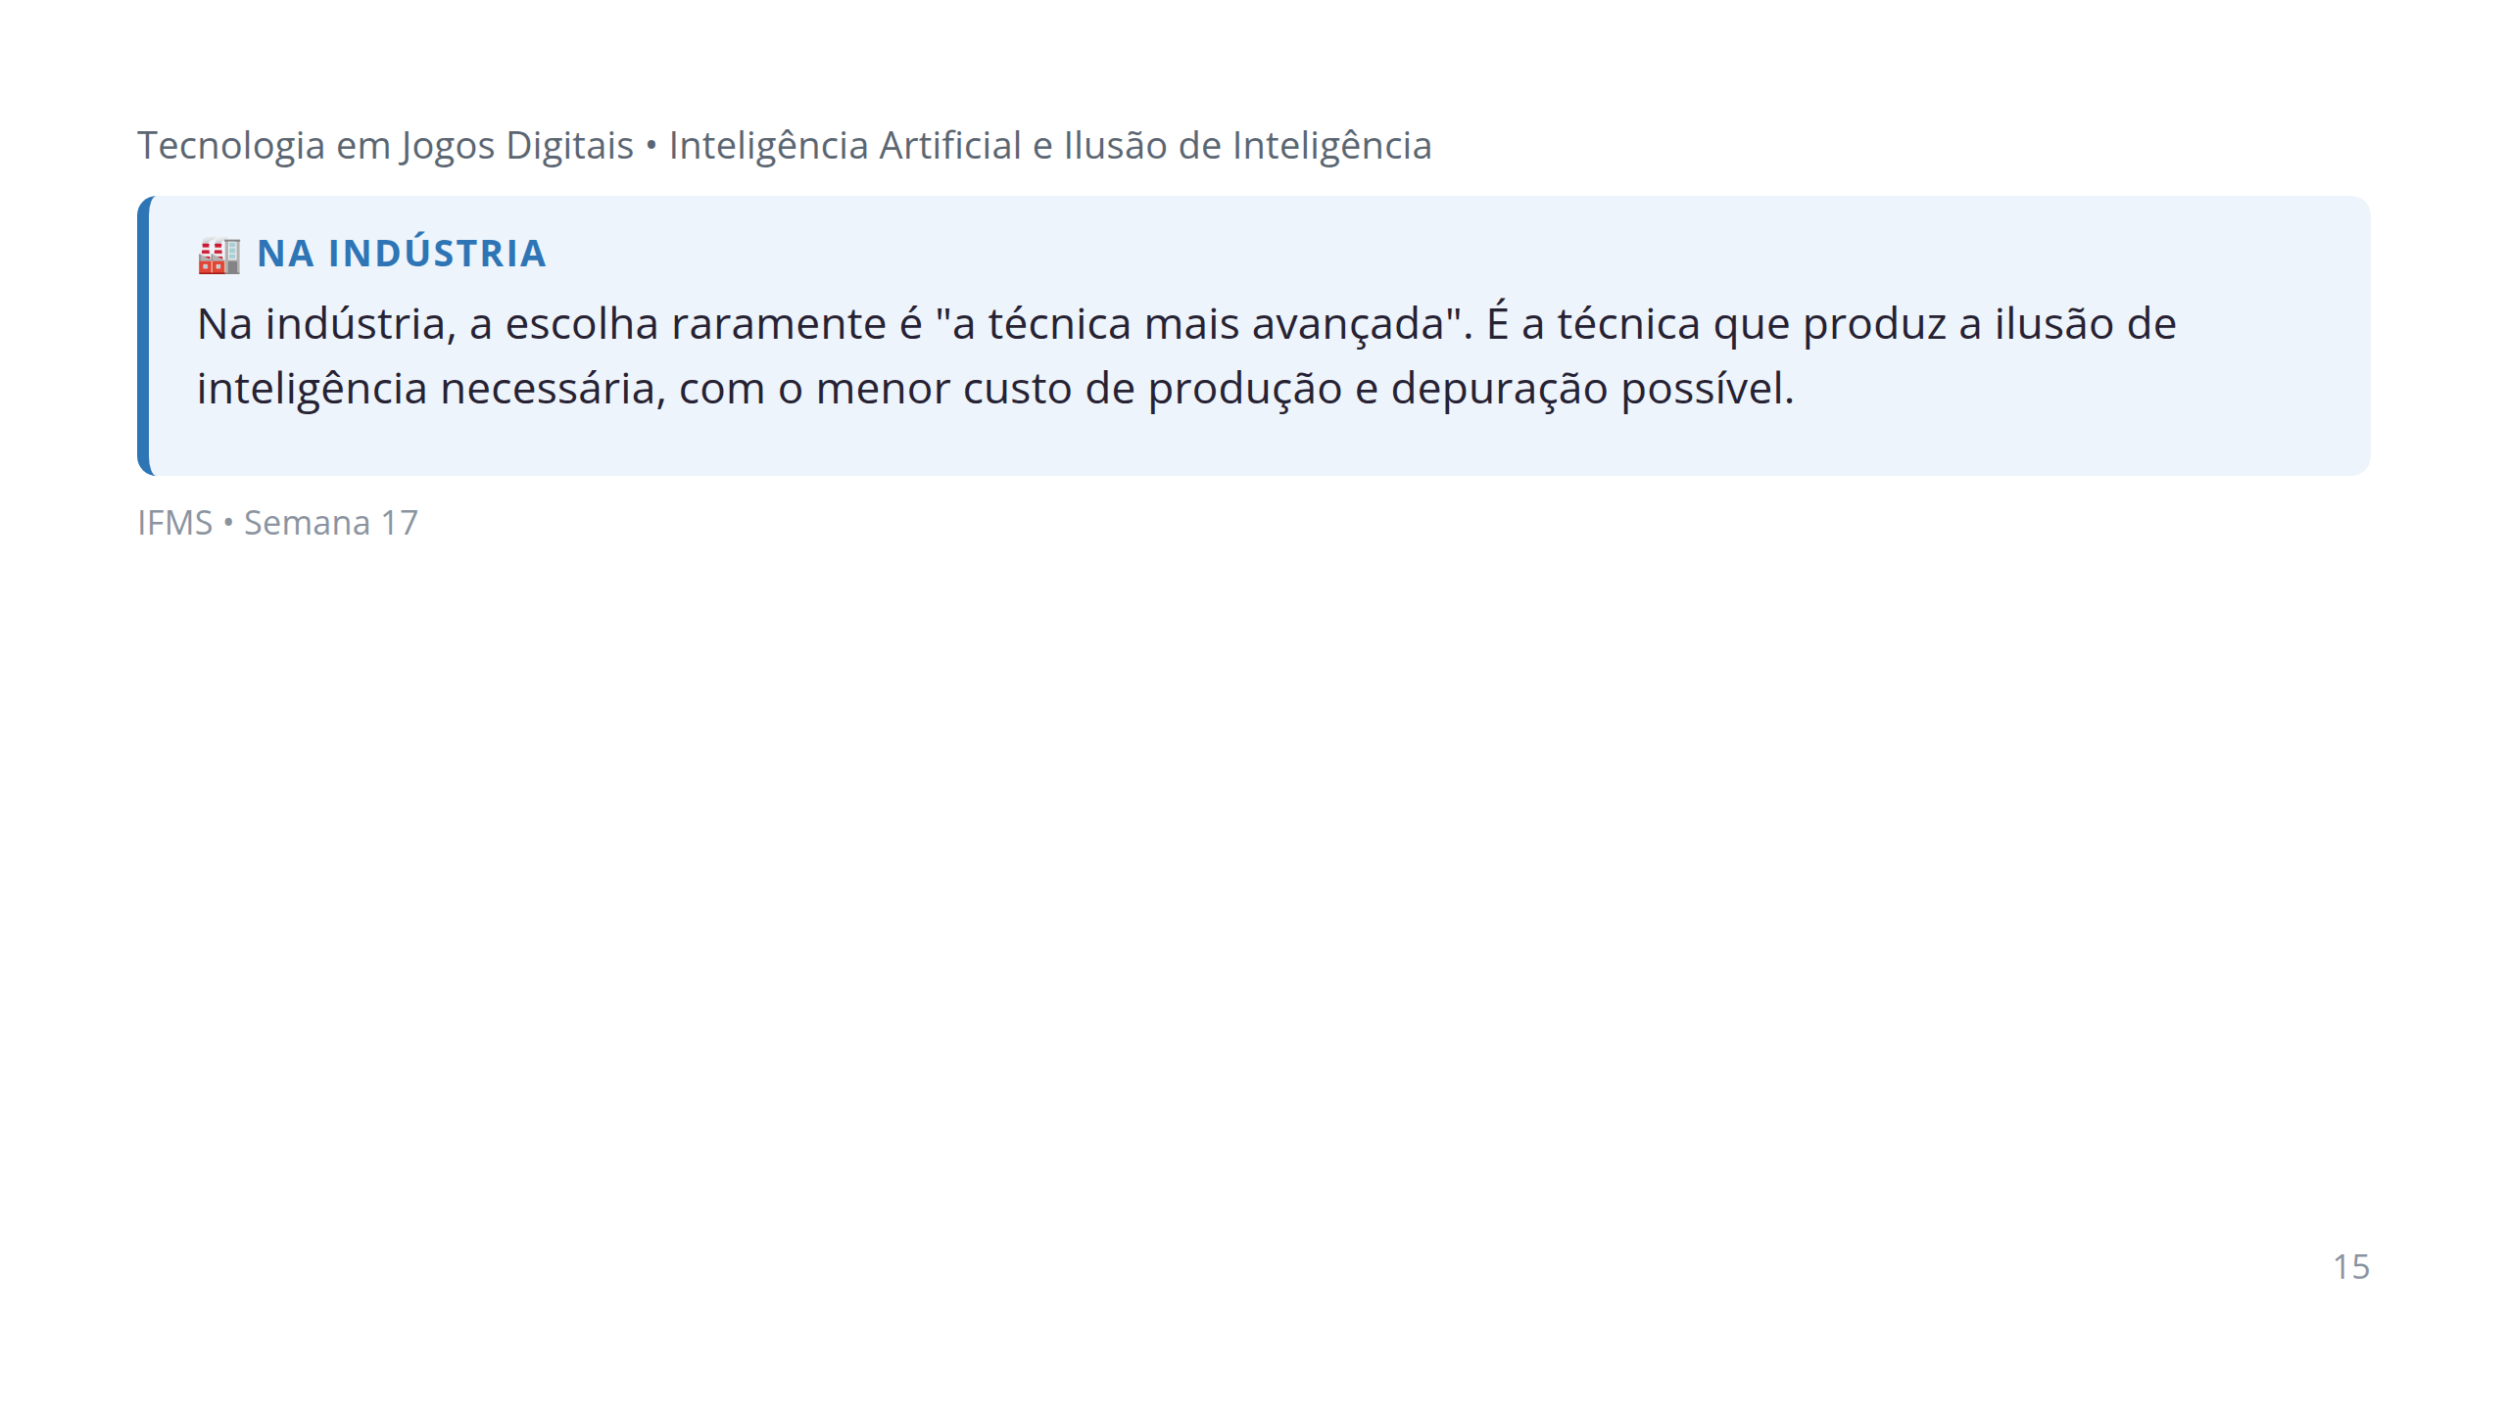

Slide 16


Slide 17
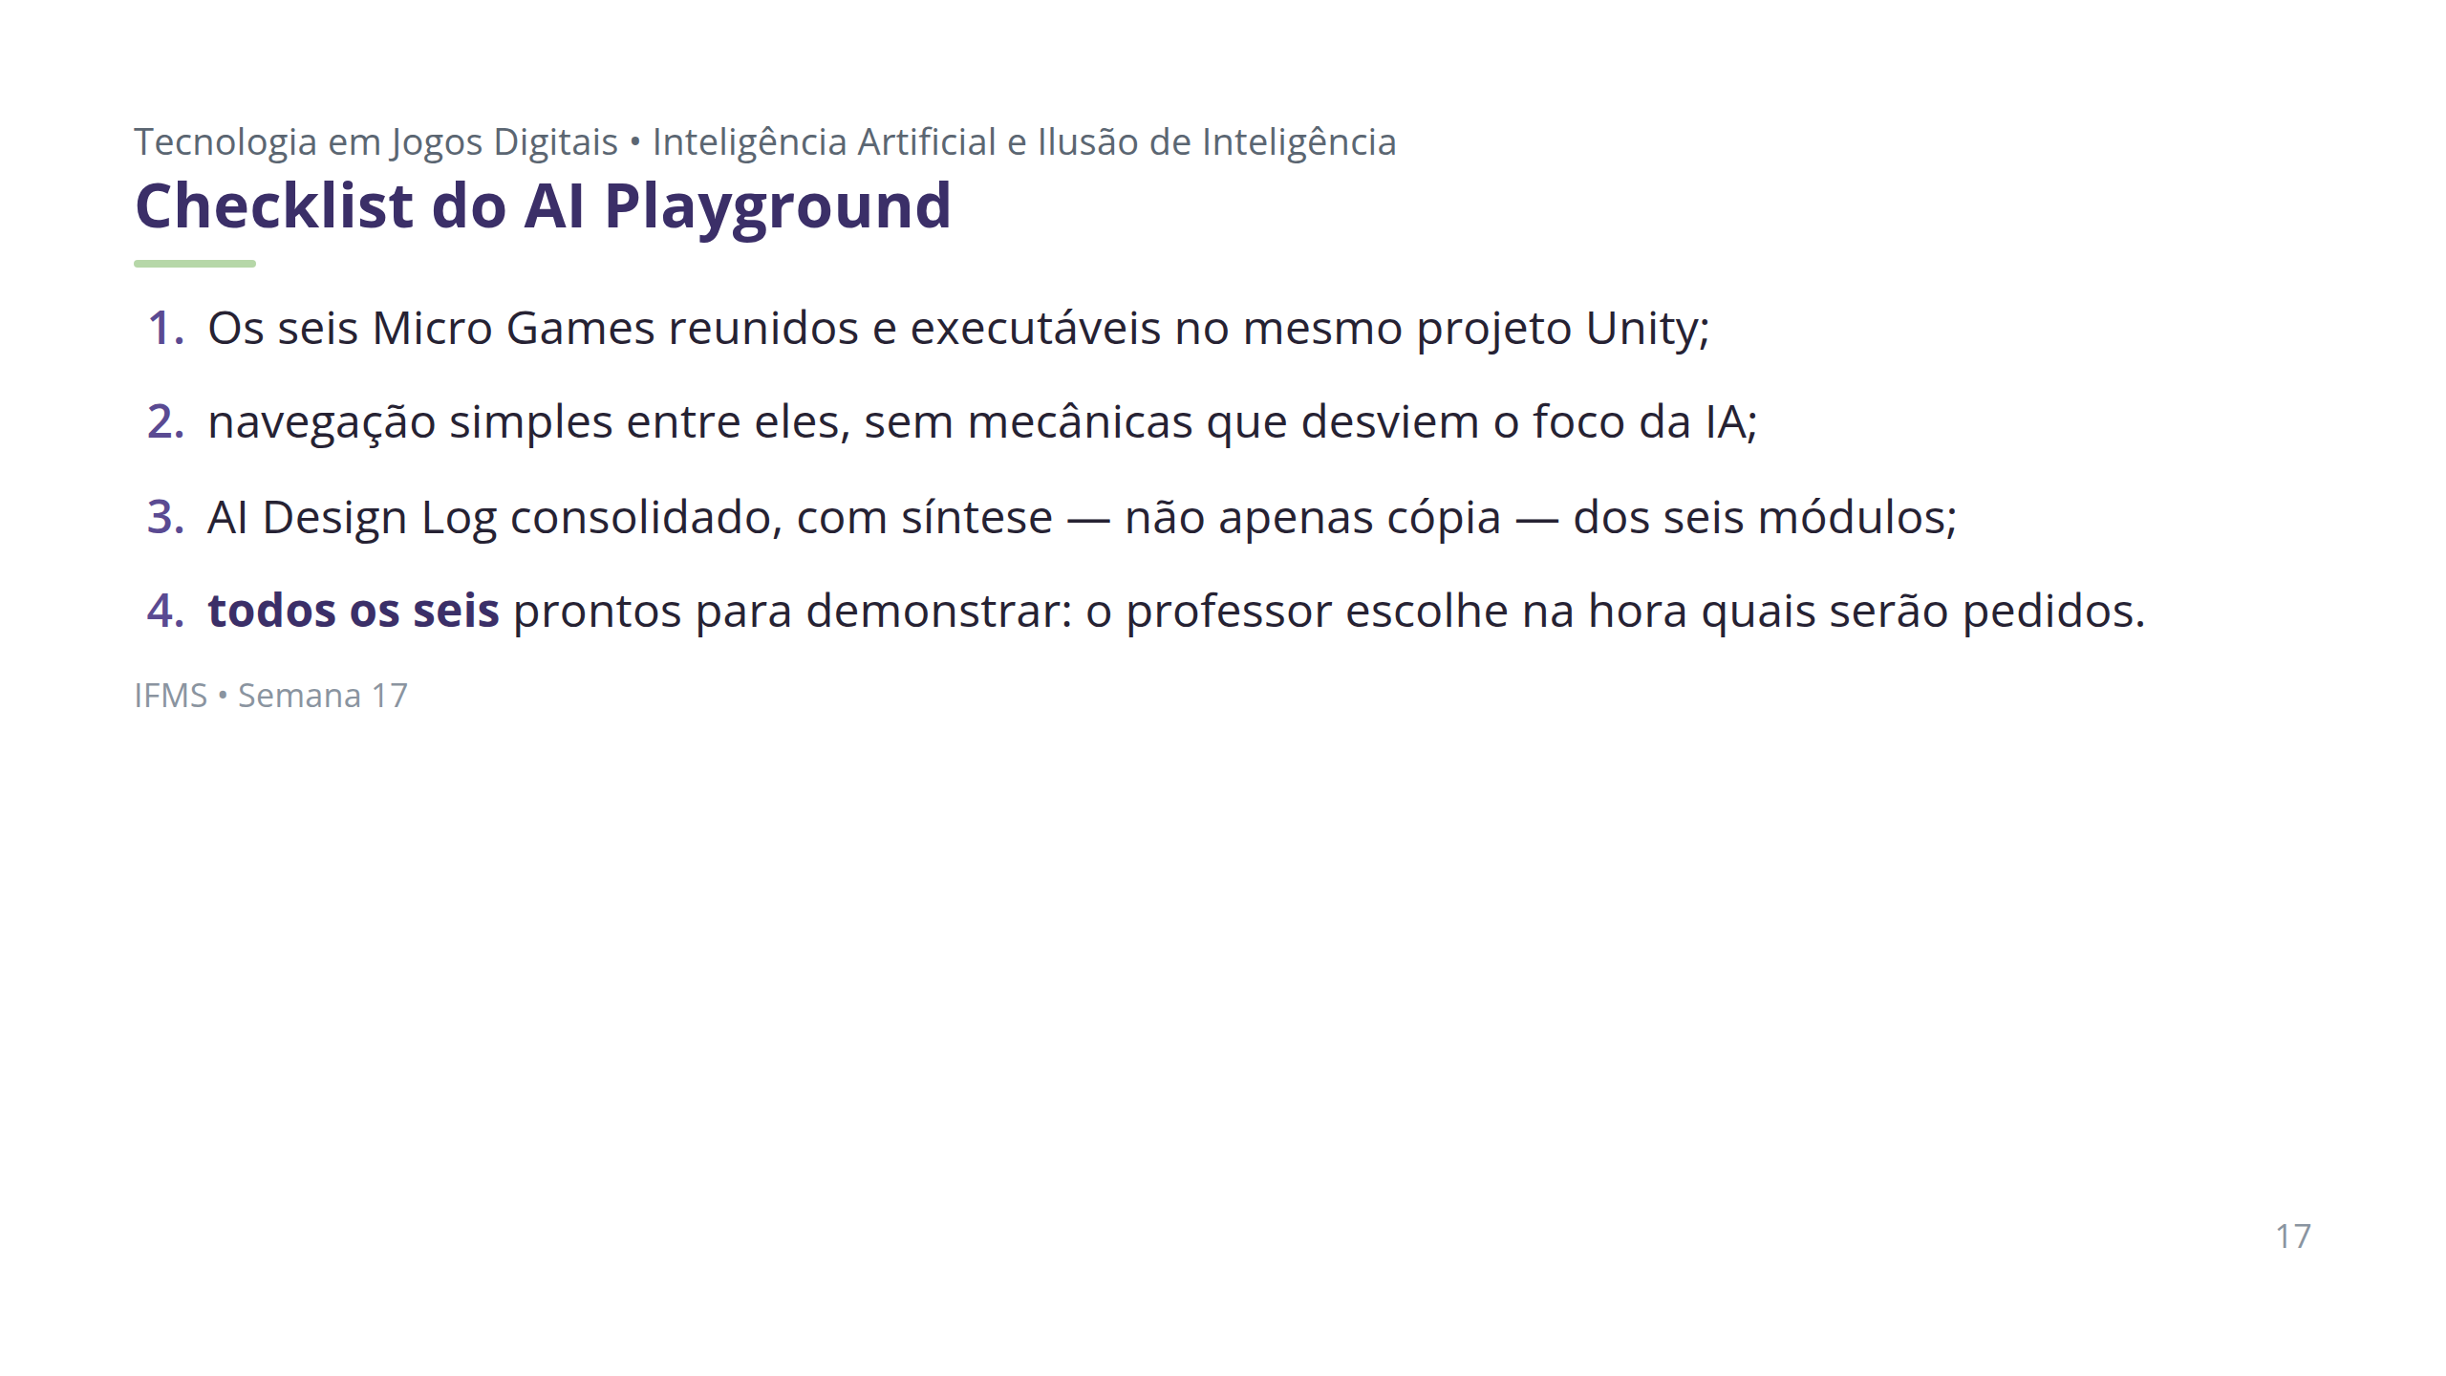

Slide 18
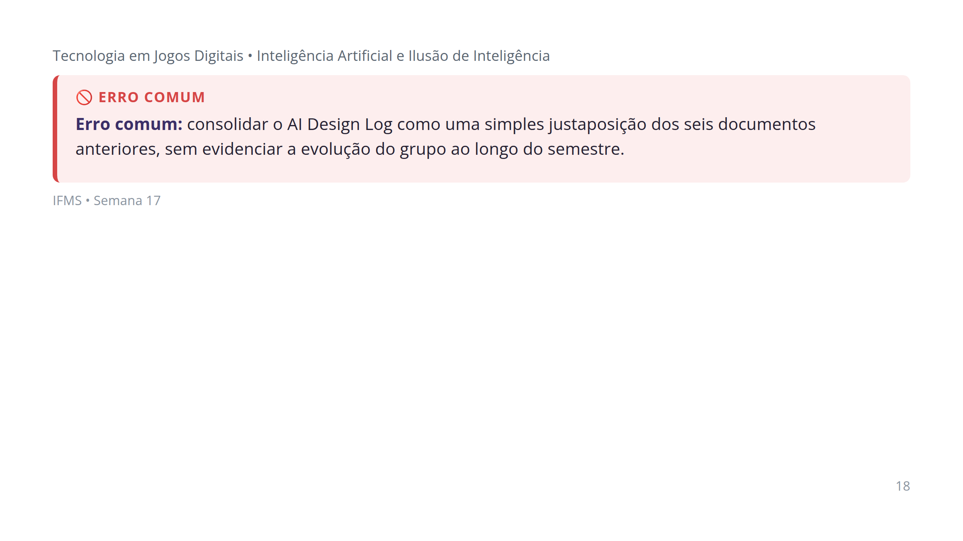

Slide 19
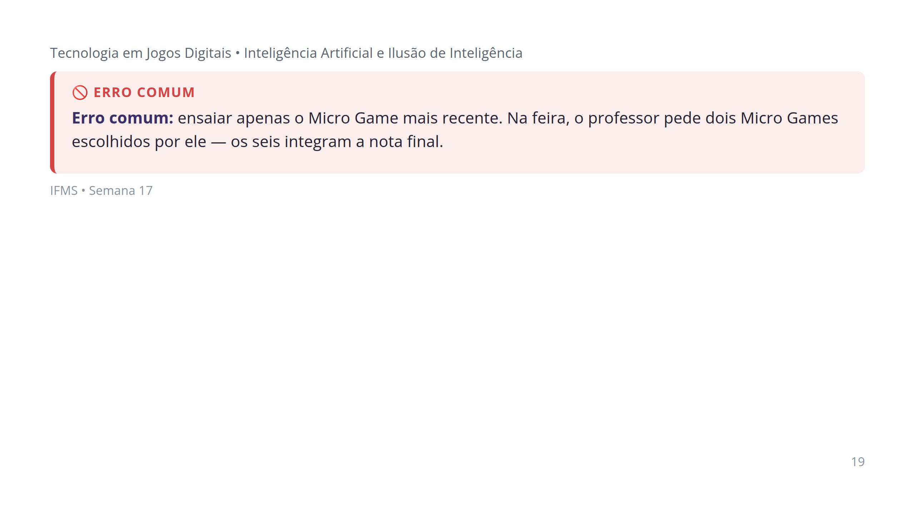

Slide 20
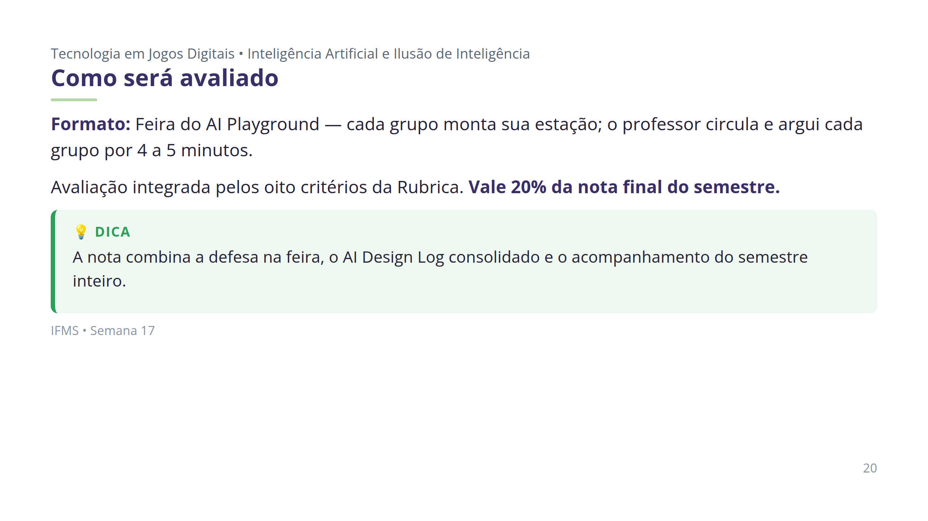

Slide 21
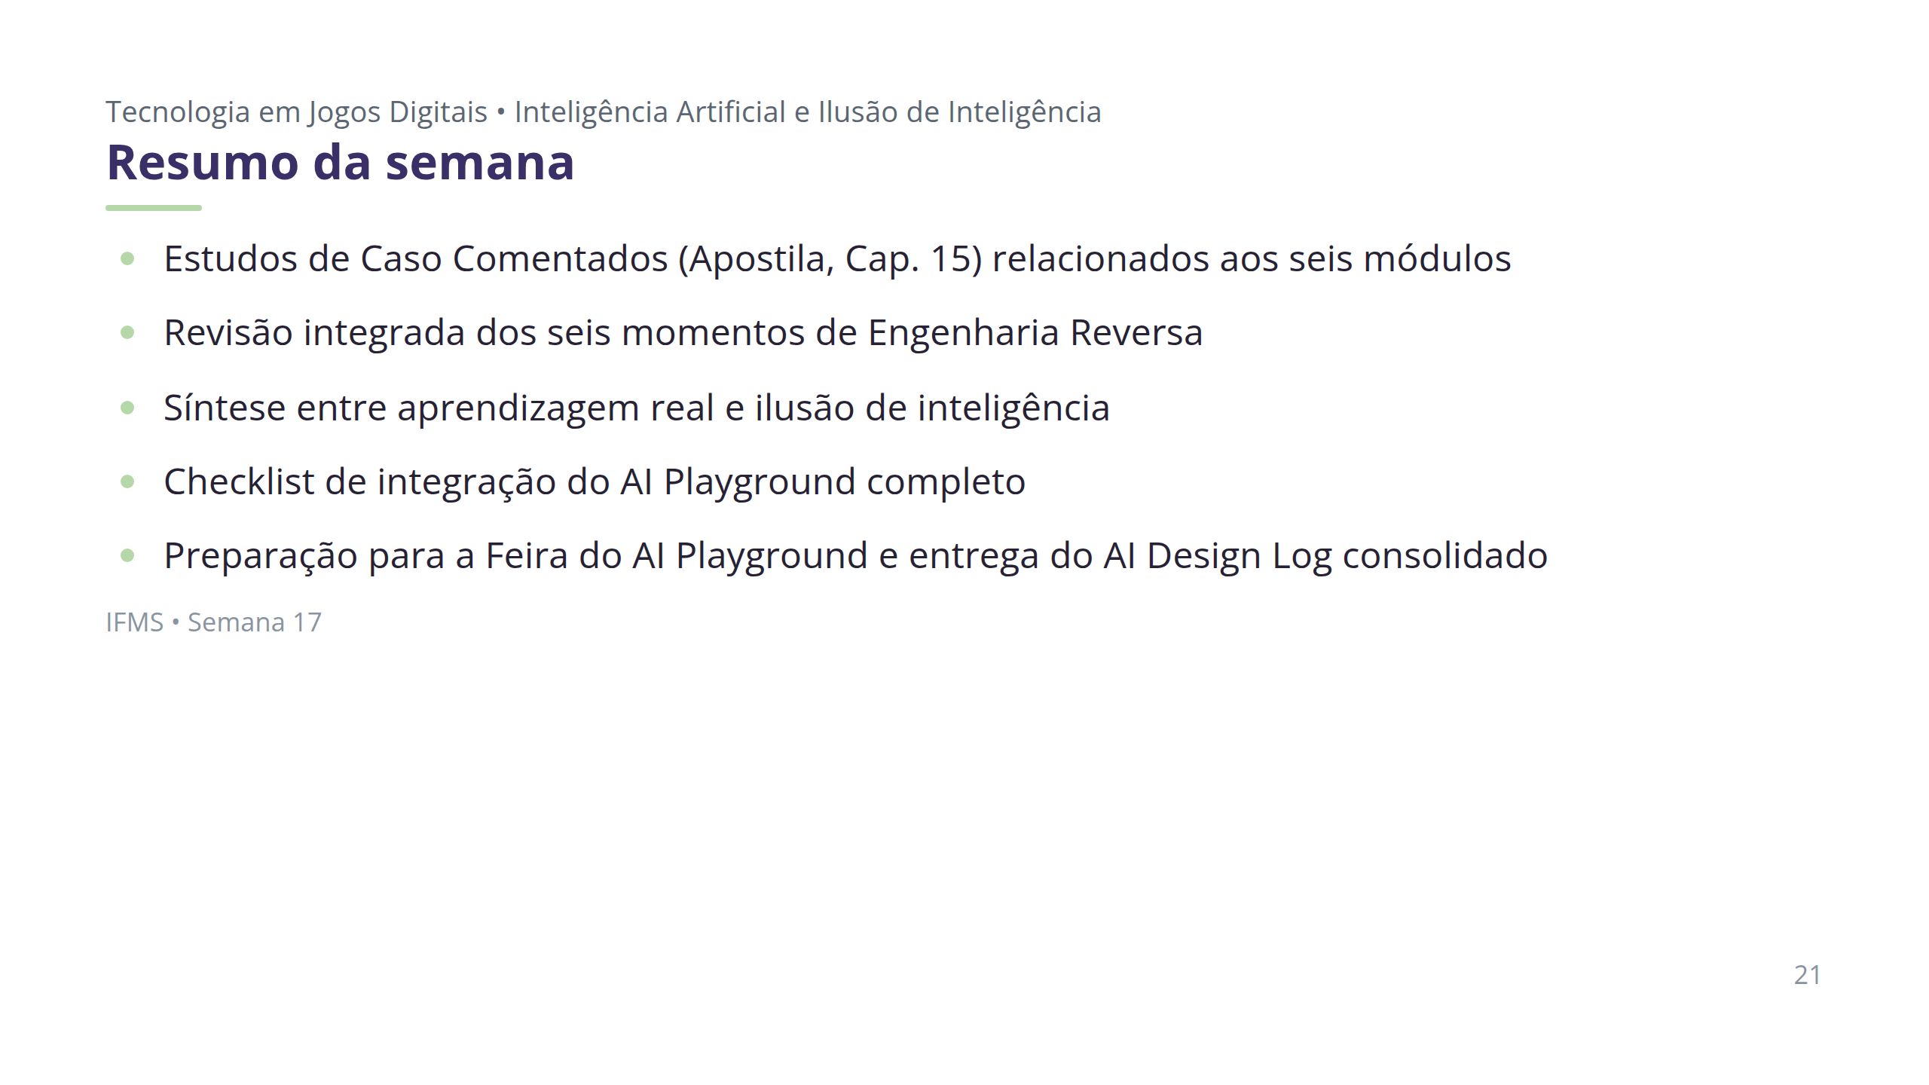

Slide 22
